Slide 1


Организация работы в профессиональных образовательных организациях Самарской области с детьми-сиротами и детьми, оставшимися без попечения родителей

Slide 2
Федеральный закон "О дополнительных гарантиях по социальной поддержке детей-сирот и детей, оставшихся без попечения родителей" от 21.12.1996 N 159-ФЗ (07.03.18, 29.07.18, 03.08.18)
ФЗ уточняет полномочия ООП по осуществлению контроля за использованием и сохранностью жилых помещений
Устанавливается единый порядок учета детей-сирот подлежащих обеспечению жильем, формирования списка детей-сирот подлежащих обеспечению жильем, устанавливается порядок включения в список и исключения из данного списка
Предоставляется возможность законным представителям указанных детей самостоятельно подавать заявления о включении в список
Осуществление контроля со стороны ООП за своевременной подачей заявления и принятия мер по включению в список
Устанавливается, что законом субъекта РФ может быть предоставлена возможность выселения в судебном порядке в другое помещение по договору социального найма, размер которого соответствует размеру жилого помещения, установленному для вселения граждан в общежитие, граждан ЛРП, в случае если их совместное проживание признано невозможным

Slide 3
Полное государственное обеспечение и дополнительные гарантии по социальной поддержке при получении профессионального образования
бесплатное питание
предоставление бесплатного комплекта одежды, обуви и мягкого инвентаря или возмещение их полной стоимости
предоставление жилого помещения в порядке, предусмотренном Федеральным законом от 29 декабря 2012 года N 273-ФЗ "Об образовании в Российской Федерации»
оказание бесплатной медицинской помощи до завершения обучения по указанным образовательным программам;
предоставление законодательно закрепленных дополнительных мер по социальной защите прав детей-сирот и детей, оставшихся без попечения родителей, лиц из числа детей-сирот и детей, оставшихся без попечения родителей, лиц, потерявших в период обучения обоих родителей или единственного родителя

Slide 4

Предоставление жилого помещения в порядке, предусмотренном Федеральным законом от 29 декабря 2012 года N 273-ФЗ "Об образовании в Российской Федерации»
Статья 39. Предоставление жилых помещений в общежитиях
предоставляются жилые помещения в общежитиях при наличии соответствующего жилищного фонда у этих организаций.
заключается договор найма жилого помещения в общежитии в порядке
освобождаются от внесения платы за пользование жилым помещением (платы за наем) в общежитии.

Slide 5
Оказание бесплатной медицинской помощи до завершения обучения
Статья 7. Дополнительные гарантии права на медицинское обеспечение
1. Предоставляется бесплатная медицинская помощь в медицинских организациях государственной системы здравоохранения и муниципальной системы здравоохранения, в том числе высокотехнологичная медицинская помощь, проведение диспансеризации, оздоровления, регулярных медицинских осмотров, и осуществляется их направление на лечение за пределы территории Российской Федерации
2. предоставляются путевки в организации отдыха детей и их оздоровления (в санаторно-курортные организации - при наличии медицинских показаний), а также оплачивается проезд к месту лечения (отдыха) и обратно. Органы государственной власти субъектов Российской Федерации и органы местного самоуправления обеспечивают предоставление детям-сиротам и детям, оставшимся без попечения родителей, лицам из числа детей-сирот и детей, оставшихся без попечения родителей, путевок в организации отдыха детей и их оздоровления, подведомственные соответственно органам государственной власти субъектов Российской Федерации и органам местного самоуправления, в первоочередном порядке.

Slide 6
На основании постановления Правительства Российской Федерации от 14 февраля 2013 № 116 «О мерах по совершенствованию организации медицинской помощи детям-сиротам и детям, оставшимся без попечения родителей», приказа Министерства здравоохранения РФ от 11 апреля 2013 № 216н «Об утверждении Порядка диспансеризации детей-сирот и детей, оставшихся без попечения родителей, в том числе усыновленных (удочеренных), принятых под опеку (попечительство), в приемную или патронатную семью», утвержден порядок диспансеризации детей-сирот и детей, оставшихся без попечения родителей, в том числе принятых под опеку (попечительство).

Slide 7
Зачисление на полное государственное обеспечение
зачисляются на полное государственное обеспечение до завершения обучения по указанным образовательным программам
В случае достижения возраста 23 лет за ними сохраняется право на полное государственное обеспечение и дополнительные гарантии по социальной поддержке, предусмотренные в отношении указанных лиц, до завершения обучения по таким образовательным программам.
При предоставлении академического отпуска по медицинским показаниям, отпуска по беременности и родам, отпуска по уходу за ребенком до достижения им возраста трех лет за ними на весь период данных отпусков сохраняется полное государственное обеспечение и выплачивается государственная социальная стипендия

Slide 8
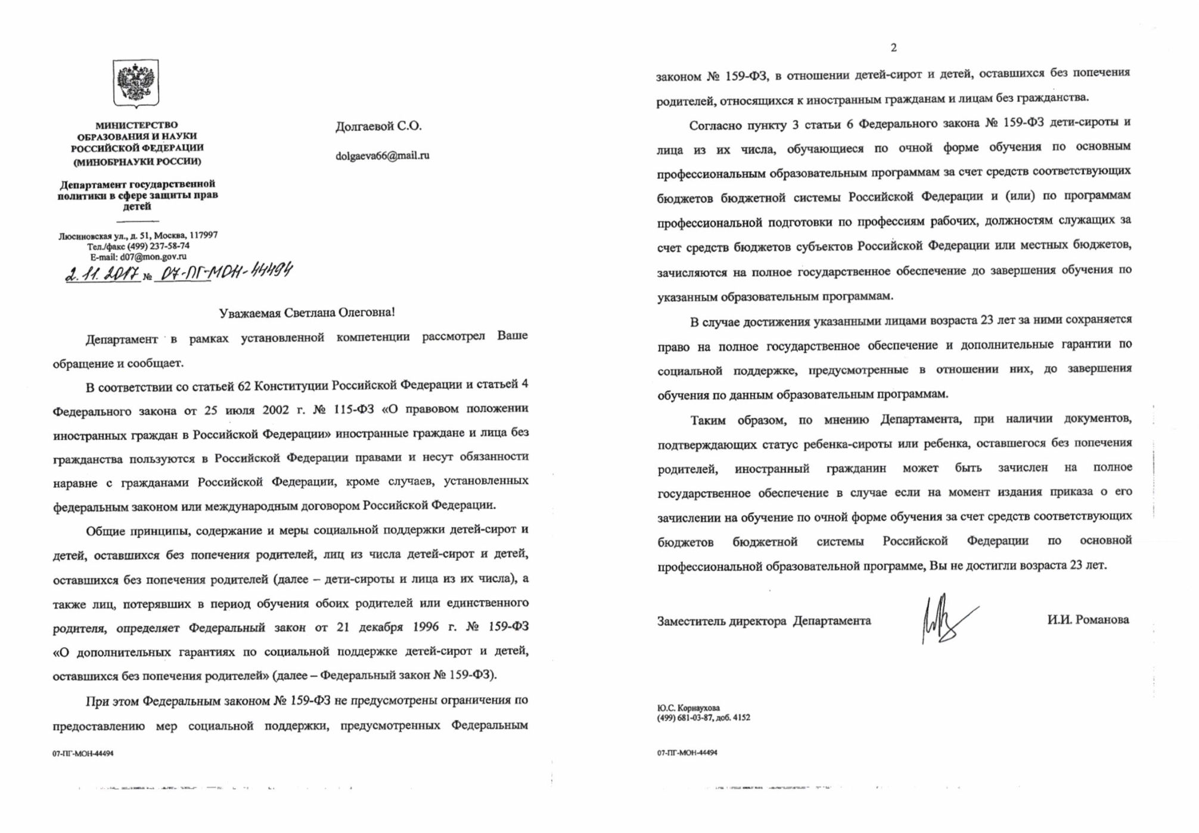

Slide 9
Образовательные программы
Образовательные программы среднего профессионального образования - программы подготовки квалифицированных рабочих, служащих, программы подготовки специалистов среднего звена
Основные программы профессионального обучения - программы профессиональной подготовки по профессиям рабочих, должностям служащих, программы переподготовки рабочих, служащих, программы повышения квалификации рабочих, служащих.
право на получение второго среднего профессионального образования по программе подготовки квалифицированных рабочих, служащих по очной форме обучения за счет средств соответствующих бюджетов бюджетной системы РФ
право на однократное прохождение обучения по программам профессиональной подготовки по профессиям рабочих, должностям служащих по очной форме обучения за счет средств бюджетов субъектов РФ

Slide 10
Дополнительные образовательные программы
1) дополнительные общеобразовательные программы: дополнительные общеразвивающие программы, дополнительные предпрофессиональные программы;
2) дополнительные профессиональные программы - программы повышения квалификации, программы профессиональной переподготовки.

Slide 11
Ежегодное пособие на приобретение учебной литературы и письменных принадлежностей
Пособие на приобретение учебной литературы и письменных принадлежностей выплачивается в размере трехмесячной государственной социальной стипендии
До 1 октября

Slide 12
Бесплатный проезд
Предоставляется бесплатный проезд на транспорте общего пользования (кроме такси) городского, пригородного, в сельской местности - внутрирайонного (местного) сообщения, а также проезд один раз в год к месту жительства и обратно к месту учебы на одном из видов транспорта: железнодорожном, водном (речном), автомобильном (далее - бесплатный проезд).
Гражданам указанных категорий, получающим в соответствии с действующим законодательством социальную пенсию по случаю потери кормильца и ежемесячную денежную выплату на оплату проезда на городском и внутрирайонном общественном транспорте (кроме такси), предоставляется бесплатный проезд один раз в год к месту жительства и обратно к месту учебы на одном из видов транспорта: железнодорожном, водном (речном), автомобильном.
Для обеспечения права бесплатного проезда предоставляется денежная компенсация для приобретения долгосрочных проездных билетов ("сезонок") на городской транспорт, а также проездных документов, дающих право проезда один раз в год к месту жительства и обратно к месту учебы, в размерах, необходимых для обеспечения их бесплатным проездом, путем перечисления на счета лиц, открытые на их имя в банке или иной кредитной организации.

Slide 13
Стипендии
Социальная
Академическая
Назначается в зависимости от успехов в учебе на основании результатов промежуточной аттестации не реже двух раз в год.
Прекращается с первого числа месяца, следующего за месяцем получения студентом оценки "удовлетворительно" во время прохождения промежуточной аттестации, или образования у студента академической задолженности
Размер устанавливается организацией с учетом мнения совета обучающихся
Нахождение обучающегося в академическом отпуске, в отпуске по беременности и родам, отпуске по уходу за ребенком до достижения им возраста трех лет стипендия не прекращается
Назначается в обязательном порядке
Прекращается с первого числа месяца, следующего за месяцем издания приказа об отчислении обучающегося
Увеличение на 50 %
Нахождение обучающегося в академическом отпуске, в отпуске по беременности и родам, отпуске по уходу за ребенком до достижения им возраста трех лет стипендия не прекращается

Slide 14
Статья 8. Дополнительные гарантии прав на имущество и жилое помещение
Детям-сиротам и детям, оставшимся без попечения родителей, лицам из числа детей-сирот и детей, оставшихся без попечения родителей, которые не являются нанимателями жилых помещений по договорам социального найма или членами семьи нанимателя жилого помещения по договору социального найма либо собственниками жилых помещений, а также детям-сиротам и детям, оставшимся без попечения родителей, лицам из числа детей-сирот и детей, оставшихся без попечения родителей, которые являются нанимателями жилых помещений по договорам социального найма или членами семьи нанимателя жилого помещения по договору социального найма либо собственниками жилых помещений, в случае, если их проживание в ранее занимаемых жилых помещениях признается невозможным, однократно предоставляются благоустроенные жилые помещения специализированного жилищного фонда по договорам найма специализированных жилых помещений.

Slide 15
1) проживание на любом законном основании в таких жилых помещениях лиц:
лишенных родительских прав в отношении этих детей-сирот и детей, оставшихся без попечения родителей, лиц из числа детей-сирот и детей, оставшихся без попечения родителей (при наличии вступившего в законную силу решения суда об отказе в принудительном обмене жилого помещения в соответствии с частью 3 статьи 72 Жилищного кодекса Российской Федерации);
- страдающих тяжелой формой хронических заболеваний в соответствии с указанным в пункте 4 части 1 статьи 51 Жилищного кодекса Российской Федерации перечнем, при которой совместное проживание с ними в одном жилом помещении невозможно;

Slide 16
2) жилые помещения непригодны для постоянного проживания или не отвечают установленным для жилых помещений санитарным и техническим правилам и нормам, иным требованиям законодательства Российской Федерации;

Slide 17
3) общая площадь жилого помещения, приходящаяся на одно лицо, проживающее в данном жилом помещении, менее учетной нормы площади жилого помещения, в том числе если такое уменьшение произойдет в результате вселения в данное жилое помещение детей-сирот и детей, оставшихся без попечения родителей, лиц из числа детей-сирот и детей, оставшихся без попечения родителей;

Slide 18
Закон Самарской области от 28 декабря 2012 года N 135-ГД
Об обеспечении жилыми помещениями детей-сирот и детей, оставшихся без попечения родителей, лиц из числа детей-сирот и детей, оставшихся без попечения родителей, на территории Самарской области (с изменениями на 17 июля 2018 года)

Slide 19
Документы для реализации своих прав на обеспечение жилым помещением
1. Заявителями подаются в орган местного самоуправления лично следующие документы:
1) документ, удостоверяющий личность законного представителя несовершеннолетнего, не достигшего возраста 18 лет;
2) документ, подтверждающий полномочия законного представителя несовершеннолетнего, не достигшего возраста 18 лет;
3) паспорт лица, в отношении которого решается вопрос о включении в список (далее - гражданин);
4) свидетельство о рождении гражданина;
5) один из документов, подтверждающих утрату гражданином в несовершеннолетнем возрасте родительского попечения: акт об оставлении ребенка; заявление родителей (матери ребенка) о согласии на его усыновление; решение суда о лишении родителей (родителя) родительских прав либо ограничении родителей (родителя) в родительских правах в отношении гражданина; свидетельства (свидетельство) о смерти родителей (родителя); решение суда о признании родителей (родителя) безвестно отсутствующими (отсутствующим); решение суда о признании родителей (родителя) недееспособными (недееспособным); справка органа записи актов гражданского состояния, подтверждающая тот факт, что сведения об отце внесены в запись акта о рождении ребенка по заявлению матери ребенка или иные документы, предусмотренные законодательством Российской Федерации;
6) домовая (поквартирная) книга либо поквартирная карточка, либо их копия, либо выписка из домовой (поквартирной) книги или поквартирной карточки, подтверждающие регистрацию по месту жительства детей-сирот и детей, оставшихся без попечения родителей, и содержащие сведения о проживающих совместно с указанными гражданами совершеннолетних и несовершеннолетних лицах, с указанием общей площади жилого помещения, а также домовая (поквартирная) книга либо поквартирная карточка, либо их копия, либо выписка из домовой (поквартирной) книги или поквартирной карточки по всем предыдущим адресам проживания детей-сирот и детей, оставшихся без попечения родителей, начиная с адреса сохраненного за ними жилого помещения, выданные не позднее чем за три месяца до дня подачи заявления;
7) справка из организации, осуществляющей техническую инвентаризацию, о наличии либо отсутствии недвижимости в собственности у гражданина (по последнему месту регистрации, а также по всем предыдущим адресам регистрации, начиная с адреса сохраненного за ним жилого помещения, в случае, если эти жилые помещения находятся на территории разных муниципальных районов или городских округов в Самарской области).
2. В случае невозможности проживания детей-сирот и детей, оставшихся без попечения родителей, в ранее занимаемых жилых помещениях, нанимателями или членами семьи нанимателей по договорам социального найма либо собственниками которых они являются, заявителями лично дополнительно представляются документы, подтверждающие невозможность проживания.

Slide 22
Раздельное проживание
выдача разрешения на раздельное проживание попечителя с подопечным, достигшим шестнадцати лет;
Для получения разрешения на раздельное проживание попечителя с подопечным, достигшим шестнадцати лет, необходимо:
копии паспорта законного представителя (представителя) несовершеннолетнего и несовершеннолетнего, достигшего шестнадцати лет, или свидетельства о рождении ребенка (при отсутствии паспорта у несовершеннолетнего);
согласия законного представителя несовершеннолетнего с указанием причин раздельного проживания;
документа, подтверждающего поступление в образовательное учреждение или трудоустройство (если учеба или работа являются причиной раздельного проживания попечителя с подопечным);
документа, подтверждающего выделение койко-места в общежитии учебного заведения для подопечного (если учеба или работа являются причиной раздельного проживания попечителя с подопечным).
правоустанавливающие документы на жилое помещение, в котором будет проживать подопечный (выписка из ЕГРП), выданные Управлением Федеральной службы государственной регистрации, кадастра и картографии по Самарской области;
акт обследования жилищно-бытовых условий проживания с предполагаемого места жительства подопечного, выданный органом опеки и попечительства по месту нахождения жилого помещения, в котором планирует проживать подопечный.

Slide 23
Спасибо за внимание!

